Slide 1


eFuse
——基于eBPF加速的高性能用户态文件系统
proj289-High-performance-user-mode-file-system
队伍名称：FastPoke
队伍成员：许辰涛、冯可逸、赵胜杰
校内导师：夏文、李诗逸
校外导师：郑昱笙

Slide 2

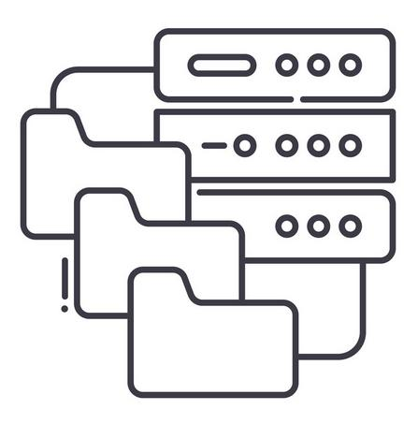
eFuse项目简介
FUSE（Filesystem in Userspace）是目前广受欢迎的一个用户态文件系统框架， 但 FUSE 在高频负载场景下受限于频繁的用户态/内核态切换和请求提交时的锁争用，性能表现不佳。
为此，我们提出 eFuse，一个结合 eBPF 技术的 FUSE 性能优化方案。其中包括 通过 eBPF map 实现文件元数据和文件内容在内核中的缓存，在内核 eBPF 程序中 对 FUSE 请求快速处理，设计更为合理的内核请求队列结构，优化请求处理和调度管理。上述工作的实现提升各个负载场景下FUSE的性能和可扩展性，初赛阶段性能提升约3倍。上 述设计不改变原本 FUSE 的架构和接口标准，能够实现对现有 FUSE 的完全兼容。
+
FUSE

Slide 3
答辩大纲
1、项目背景
2、项目目标与完成情况
3、设计实现
4、项目测试与性能评估
5、总结与展望

Slide 4


1.1 eFuse 背景介绍
项目背景
当今大量项目或服务都基于FUSE，广泛应用于云存储挂载、加密保护、分布式存储和文件系统原型开发等场景。
研究表明，FUSE性能下降幅度可达81%^{[1]} 在高负载条件下，FUSE的吞吐量可降低高达83%，而延迟则可能增加四倍^{[2]}
01 FUSE发展
FUSE普及：FUSE使用户能够在用户空间创建和管理文件系统，广泛应用于灵活性和扩展性要求较高的场景中，如大规模数据处理和分布式系统。
FUSE挑战：由于操作在用户空间完成，相较于内核空间的传统文件系统，会产生额外系统调用开销。
项目目标
设计实现
测试评估
总结展望
[1] Bijlani, Ashish, and Umakishore Ramachandran. “Extension Framework for File Systems in User Space.” USENIX Annual Technical Conference,USENIX Annual Technical Conference, July 2019.
[2] Vangoor, Bharath Kumar Reddy, et al. “Performance and Resource Utilization of FUSE User-Space File Systems.” ACM Transactions on Storage, vol. 15, no. 2, May 2019, pp. 1–49, https://doi.org/10.1145/3310148.

Slide 5

1.1 eFuse 背景介绍
项目背景
eBPF：Linux内核中强大的类虚拟机技术，允许以强安全的方式在内核指定位置运行用户态编写的程序（eBPF程序，字节码）。并提供内核与用户态交互的通道，eBPF Map。
eBPF与性能优化：虽然当下eBPF主要被用于网络包处理、内核统计监测、安全验证等场景，但是由于其优秀的可扩展性，eBPF同样也适合用于FUSE相关的性能优化。
项目目标
02 eBPF兴起
eBPF优势：eBPF方便用户在内核里安全运行自定义逻辑，具有优秀的运行时、内核空间和用户交互能力。
eBPF现状：eBPF在网络、安全、可观测性方面已经有了很多应用，也有一些与FUSE结合的尝试。
设计实现
测试评估
总结展望

Slide 6
1.2 eFuse 项目意义
项目背景
对FUSE性能的大幅提升：针对FUSE的性能瓶颈，结合eBPF技术实现用户态绕过和负载调度管理，减少高负载条件下用户态/内核态的频繁切换和严重的锁争用，初赛阶段性能可提升1.5~3倍。
对FUSE的完全兼容：完全兼容FUSE，确保用户态文件系统的接口和行为保持不变，对用户友好，提供简单易用的配置方式，且完全保留FUSE灵活和扩展性良好的优势。
各个负载场景下的全面优化：eFuse针对不同的负载场景设计了多种绕过路线和自适应调度器，以及自主负载均衡，实现在各种复杂的负载场景下都能维持较高的性能水平。
强大的可扩展性：提供 eBPF 的可编程能力，设计灵活的 eBPF 程序和 map 结构，便于针对实际负载场景定义和加载专用逻辑。用户使用时也可自由选择或设计FUSE请求处理方法和负载均衡方法。
项目目标
设计实现
测试评估
总结展望

Slide 7

2.1 eFuse 项目目标
目标 | 完成情况 | 说明
目标1：FUSE 内核模块扩展 | 全部完成 | 1. 支持新的eBPF程序类型。 2. 扩展FUSE挂载点支持。 3. 设计并注册文件系统相关 helper 函数。
目标2：FUSE 元数据请求优化 | 全部完成 | 1. 优化 inode、目录、权限、路径等相关操作。 2. 使用 eBPF map 实现元数据缓存。 3. 实现内核态与用户态高效协调访问。 4. 内核/用户态切换次数显著下降。
目标3：FUSE I/O 请求的特殊优化 | 全部完成 | 1. 支持直通路径：eBPF 直接读取文件内容。 2. 支持缓存路径：将内容存入 eBPF map 缓存。 3. 设计请求调度策略实现直通与缓存路径选择。 4. 读写性能提升 1.5~3 倍。
目标4：基于内核修改的多核优化 | 基本完成80% | 1. 为每个核心构建独立 ringbuf 管道代替请求队列。 2. 实现可扩展的核间通信机制。 3. 实现多核 CPU 环境的适配。
目标5：负载监控与请求均衡 | 进行中 20% | 1. 利用 eBPF 动态分析请求负载。 2. 根据 ringbuf 状态进行调度策略调整。 3. 针对不同的负载情况实现合理的请求分配。
项目背景
项目目标
设计实现
测试评估
总结展望

Slide 8
2.2 eFuse 完成情况
行动项 1：进行背景知识调研，了解 FUSE 的核心性能瓶颈。
行动项 2：搭建开发环境。
行动项 3：FUSE 内核驱动扩展、加载 eBPF 程序、设置挂载点入口。
行动项 4：实现并注册内核 eBPF helper 辅助函数。
行动项 5：实现 FUSE 元数据请求绕过路径和回退机制。
行动项 6：在用户态和内核中协调访问。
行动项 7：实现 FUSE I/O 请求 map 缓存绕过路径。
行动项 8：实现 FUSE I/O 请求直通绕过路径。
行动项 9：实现 FUSE I/O 请求中的自适应调度算法。
行动项10：FUSE 请求绕过机制的安全性评估和处理。
行动项11：为 FUSE 内核设计更为合理的请求队列数据结构。
行动项12：通过 eBPF 实现对请求队列的负载监控和请求均衡。
行动项13：模拟常见的负载场景并进行性能评估。
我们将上述五个目标细化落实，拆解成为如下行动项：
项目背景
项目目标
设计实现
测试评估
总结展望

Slide 9
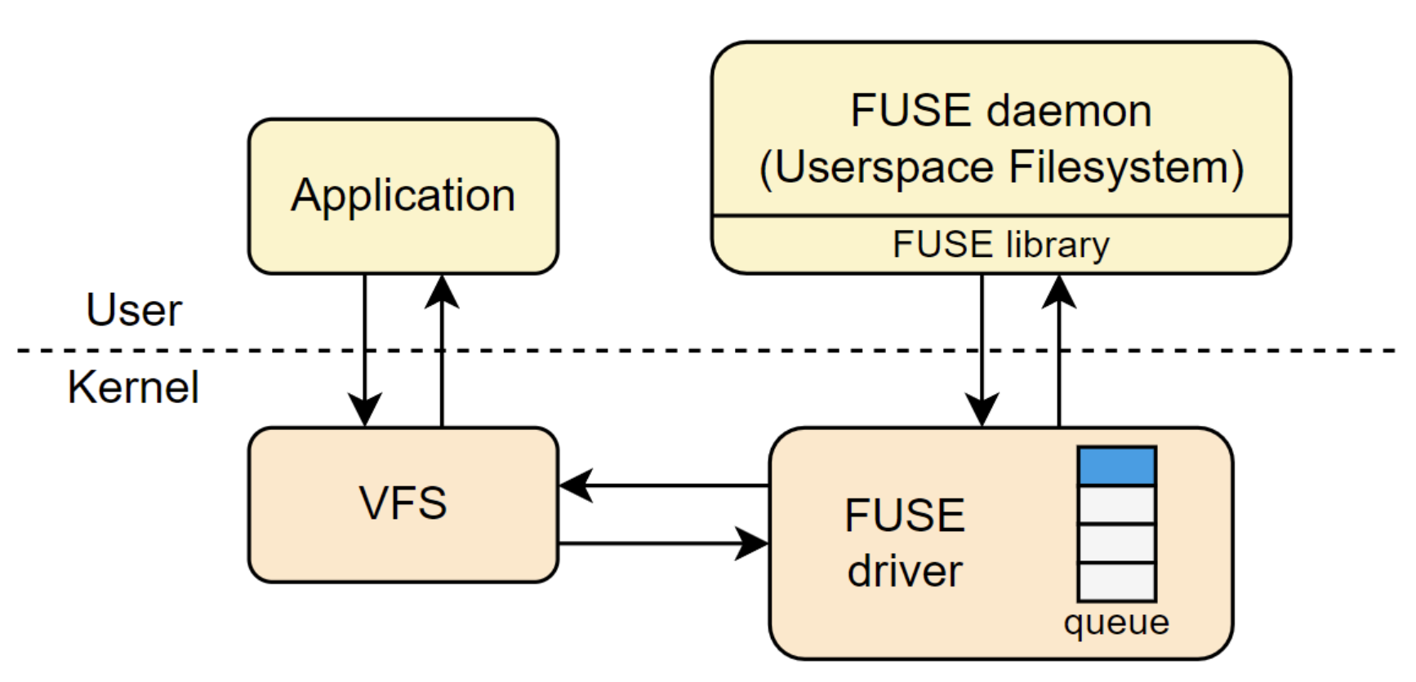
3.1 FUSE 架构介绍
项目背景
项目目标
设计实现
测试评估
频繁的内核态和用户态切换
共享队列造成的锁争用
缺乏并行和本地缓存机制
总结展望

Slide 10
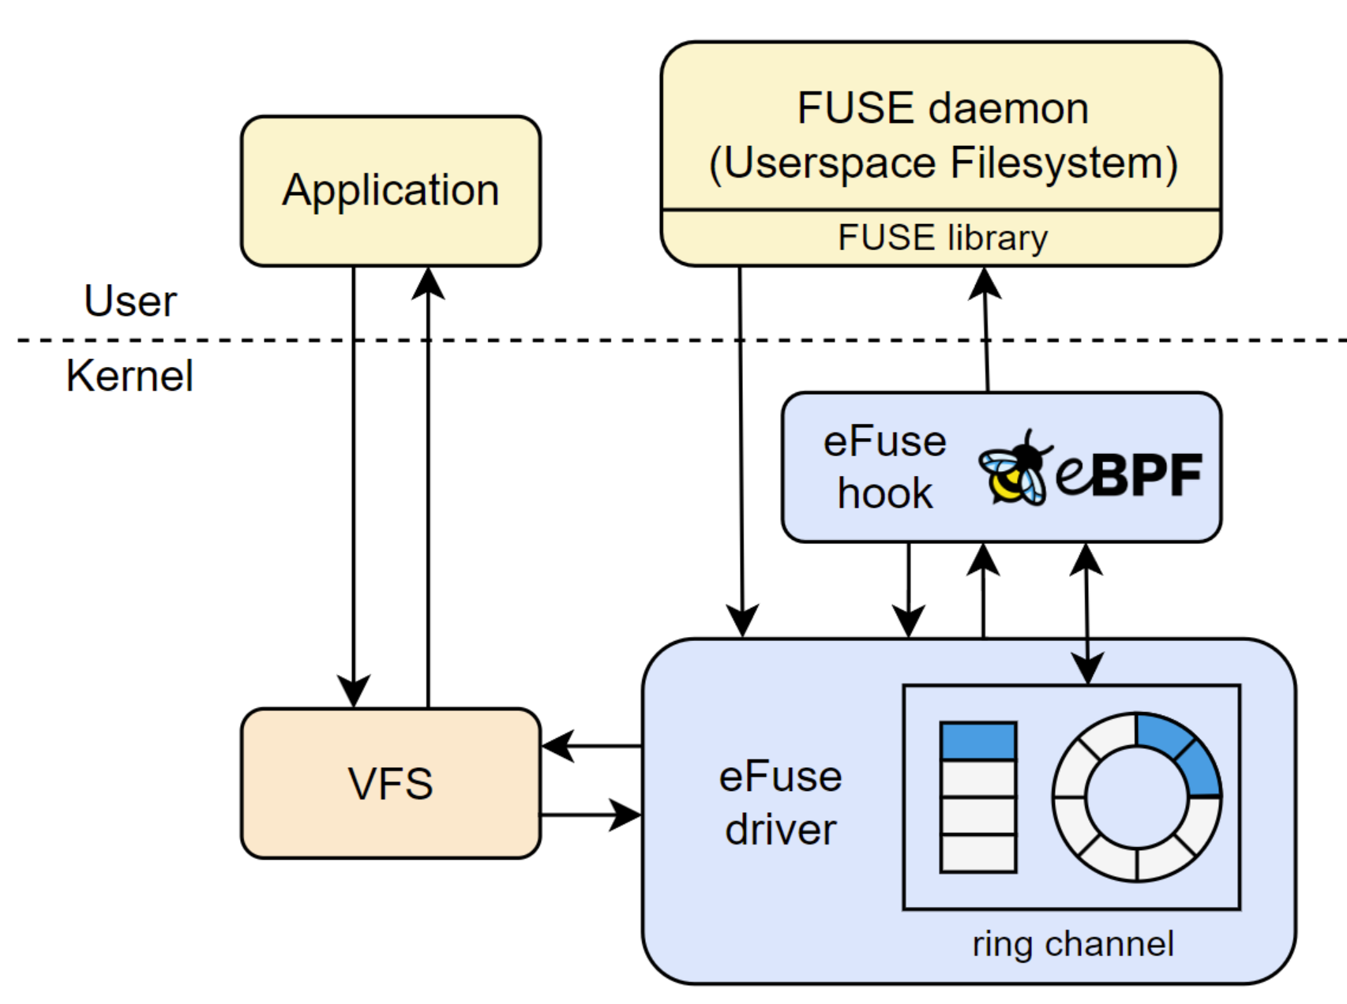
3.1 eFuse 总体架构
保留FUSE原来的接口
完全兼容
保留FUSE原来的工作逻辑
项目背景
回退机制 保障系统完整性和正确性
项目目标
eBPF程序挂载点 实现FUSE请求绕过路径 实现负载监控
设计实现
eBPF快速处理通道
测试评估
通过负载情况进行均衡
为每个内核设置环形管道
避免锁争用
总结展望

Slide 11
3.1 eFuse 总体架构
项目背景
内核模块拓展：对内核进行修改和拓展，实现相关功能和接口供用户态部使用，设计相关eBPF helper。
用户态绕过模块：尝试在eBPF函数中直接处理FUSE请求并返回，避免用户态/内核态的平凡切换。
多核优化模块：针对FUSE内核驱动，将原本的请求处理队列改为更合理的环形管道模式，避免严重的锁争用。
负载监控和请求调度模块：通过eBPF实现对请求处理队列的负载监控，根据当前负载情况实行请求调度。
项目目标
设计实现
测试评估
总结展望

Slide 12
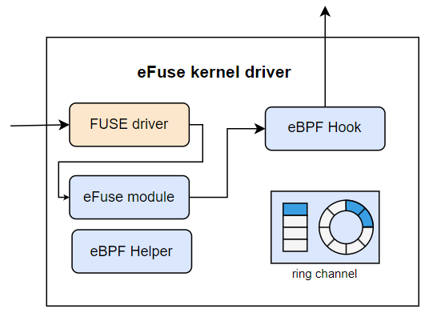
3.2 内核模块拓展设计
职责
1. 在FUSE内核模块中插入新的逻辑
2. 在内核中挂载和调用eBPF程序
3. 设计并实现helper函数
项目背景
项目目标
设计实现
测试评估
总结展望

Slide 13
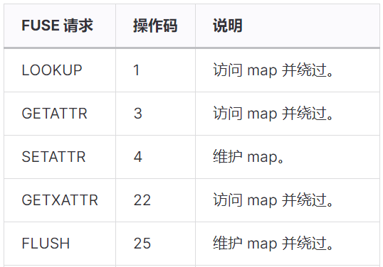
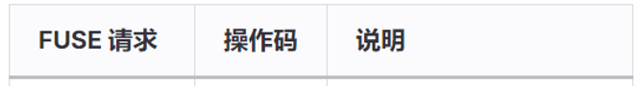
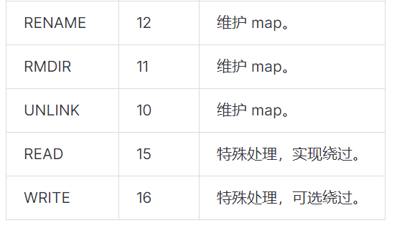
3.3 用户态绕过模块设计
职责
尝试在eBPF函数中直接处理FUSE请求并返回
项目背景
FUSE元数据请求： inode、目录、权限、路径等相关操作
FUSE I/O请求：涉及文件内容的直接读写
eBPF map：将文件元数据，文件数据存入eBPF map，实现数据的缓存
eBPF 程序实现：尝试在map中查找数据，直接提取并返回。
项目目标
设计实现
测试评估
总结展望

Slide 14
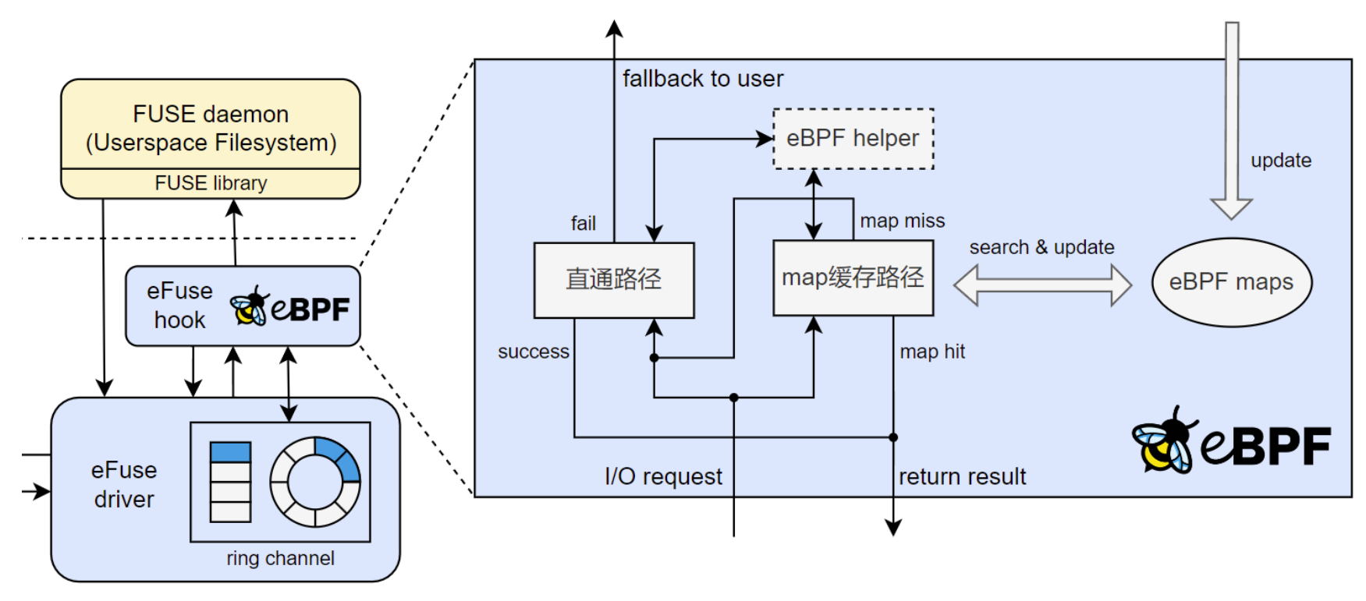
3.3 用户态绕过模块设计
FUSE I/O请求的绕过实现
项目背景
由于文件数据的长度不固定且跨度较大，使用eBPF map进行缓存根据挑战。
在某些特定的负载下，FUSE I/O请求相关的map命中率明显下降。
项目目标
为此，我们为FUSE I/O请求设计了两条绕过路径：map缓存路径和直通路径。
设计实现
测试评估
总结展望

Slide 15
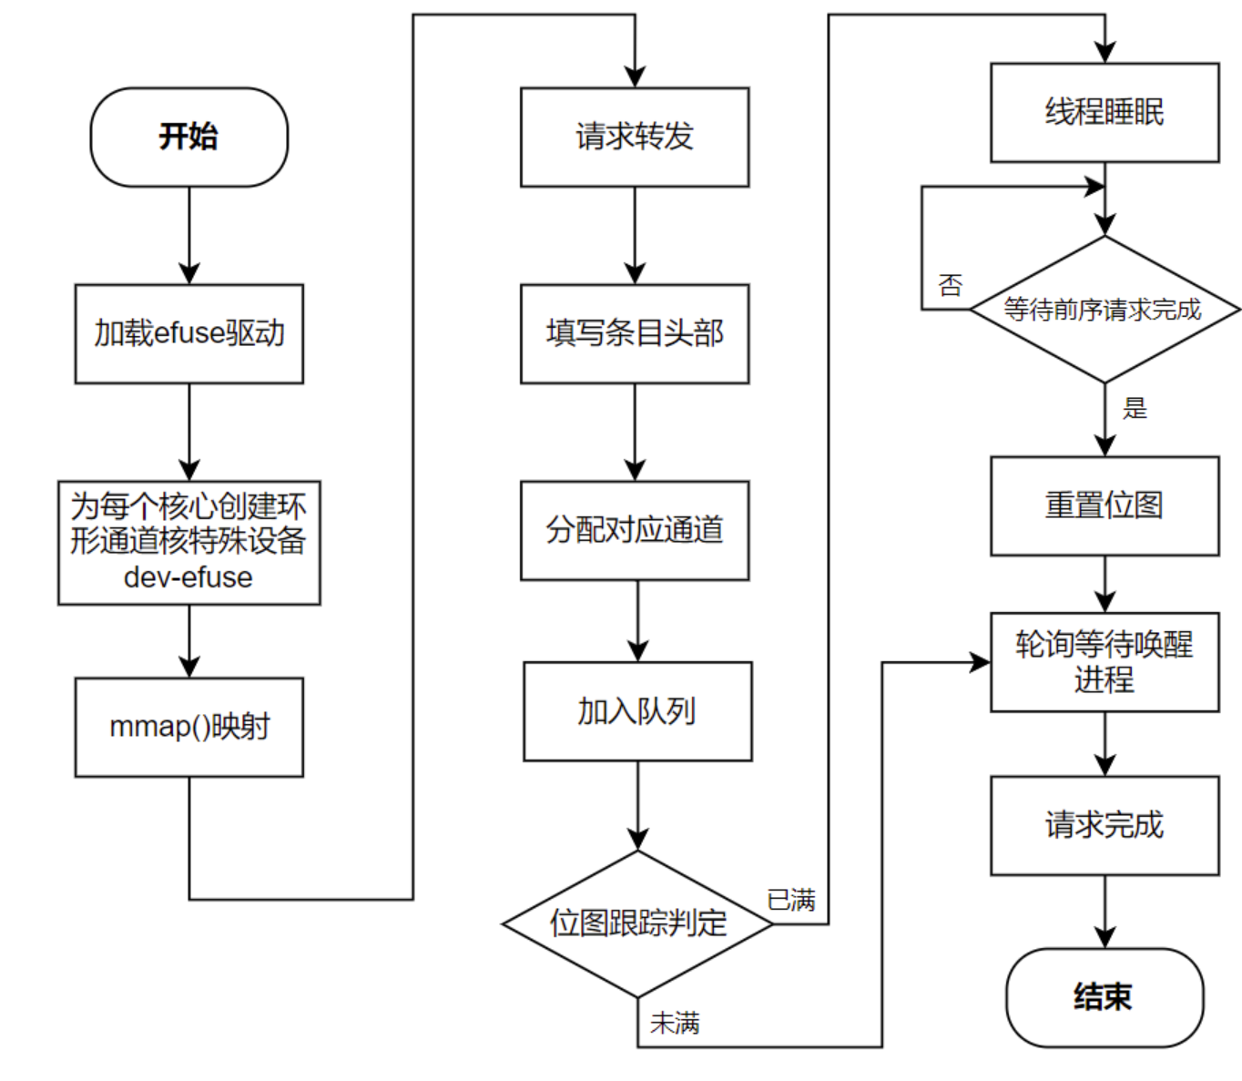
3.4 多核优化模块设计
操作流程
项目背景
为实现多核优化，需要对内核 FUSE 驱动模块进行扩展和修改，同时考虑接口 问题也需要对用户层 libfuse 也进行扩展和修改。
项目目标
设计实现
测试评估
总结展望

Slide 16
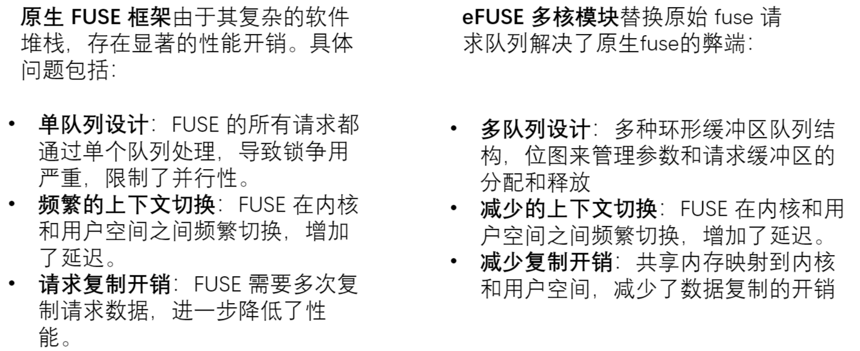
3.4 多核优化模块设计
与FUSE的区别
项目背景
项目目标
设计实现
测试评估
总结展望

Slide 17
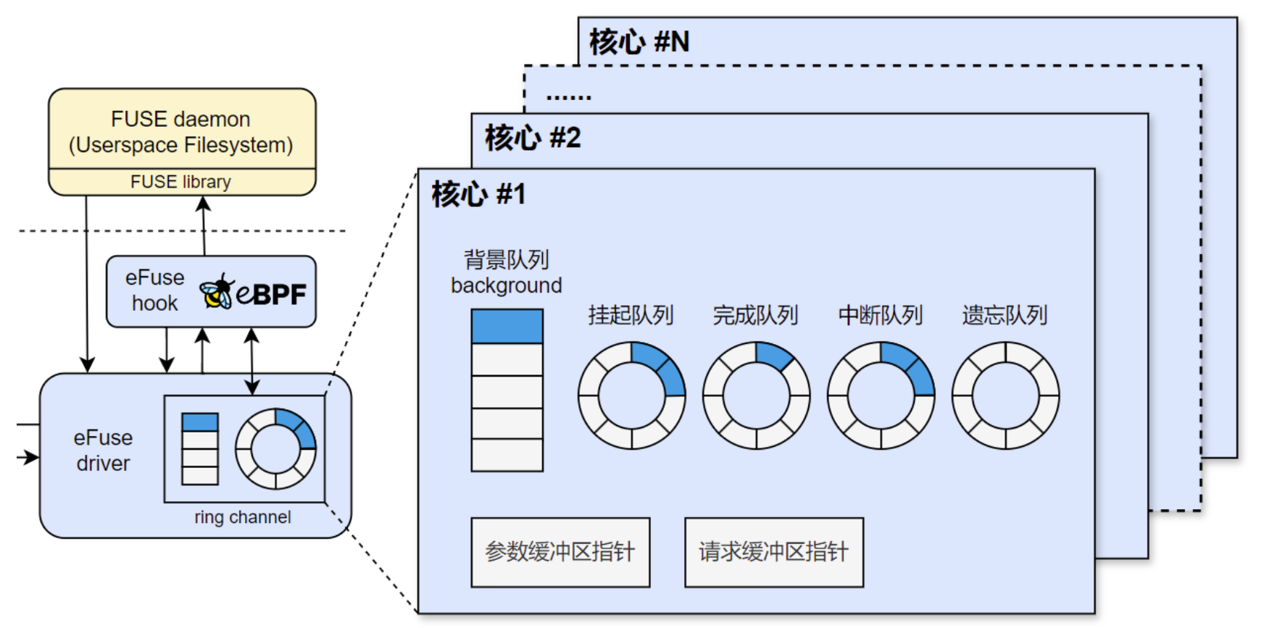
3.4 多核优化模块设计
优化原理
项目背景
1.可扩展的内核-用户空间通信：RFUSE 采用每个核心的环形缓冲区结构作为通信通道，确保请求在无锁争用的情况下高效传输，最大化并行性。
2.高效的请求传输：通过将环形通道映射为内核和用户空间之间的共享内存，线程可以进行空闲的忙等待，并使用混合轮询机制，RFUSE 有效减少了上下文切换和请求复制的开销。
项目目标
设计实现
测试评估
总结展望

Slide 18
4.1 项目测试简介
测试内容
综合性能测试
- 负载测试1：单个文件的小块随机读写
- 负载测试2：多个小文件的随机读写
- 负载测试3：多个大文件的分散式随机读写
测试环境
Linux发行版 Ubuntu 22.04
Linux内核版本 6.5.0（modified）
指令集架构 x86-64
机器模式 虚拟机
内存大小 8G
硬盘大小 100G
处理器个数 1
处理器核心 12
处理器总核数 12
SCSI 虚拟磁盘 宿主机 NVMe SSD
项目背景
项目目标
性能指标
每秒流操作数（IOPS）
I/O总带宽（MiB/s）
读写平均处理延迟（usec）
设计实现
测试评估
对照对象
FUSE
ExtFUSE
eFuse
总结展望
测试工具
fio

Slide 19
4.2 eFuse功能测试
eFuse应当正确实现文件系统各项功能
包括相关系统调用、支持POSIX规定接口
项目背景
功能类别 | 实现功能 | 通过
元数据管理 | 设置文件属性（setattr） | √
 | 获取扩展属性（getxattr） | √
 | 设置扩展属性（setxattr） | √
 | 列出扩展属性（listxattr） | √
 | 删除扩展属性（removexattr） | √
文件系统状态信息 操作管理 | 获取文件系统统计信息（statfs） | √
 | 重命名文件或目录（rename） | √
 | 创建符号链接（symlink） | √
 | 创建硬链接（link） | √
 | 预分配空间（fallocate） | √
 | 同步文件（fsync） | √
 | 同步目录（fsyncdir） | √
缓存和内存管理 | 移除文件缓存（forget） | √
 | 移除多个缓存（forget_multi） | √
文件系统初始化与销毁 | 初始化文件系统（init） | √
 | 销毁文件系统（destroy） | √
缓冲区操作 | 缓冲区写入文件（write_buf） | √
项目目标
功能类别 | 实现功能 | 通过
文件和目录的创建与删除 | 创建文件（create） | √
 | 创建目录（mkdir） | √
 | 创建特殊文件（mknod） | √
 | 删除文件（unlink） | √
 | 删除目录（rmdir） | √
文件和目录的访问与操作 | 查找文件或目录（lookup） | √
 | 获取文件属性（getattr） | √
 | 读取符号链接（readlink） | √
 | 打开文件（open） | √
 | 读取文件内容（read） | √
 | 写入文件内容（write） | √
 | 打开目录（opendir） | √
 | 读取目录内容（readdir） | √
 | 关闭文件（release） | √
 | 关闭目录（releasedir） | √
设计实现
测试评估
总结展望

Slide 20
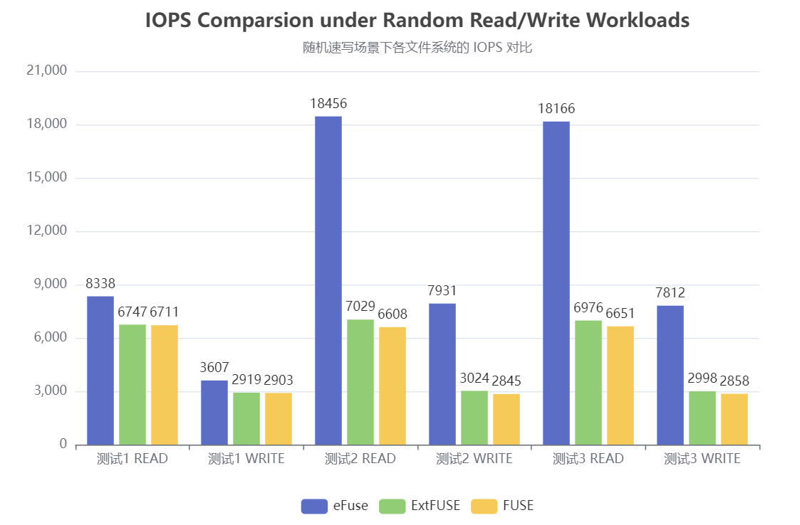
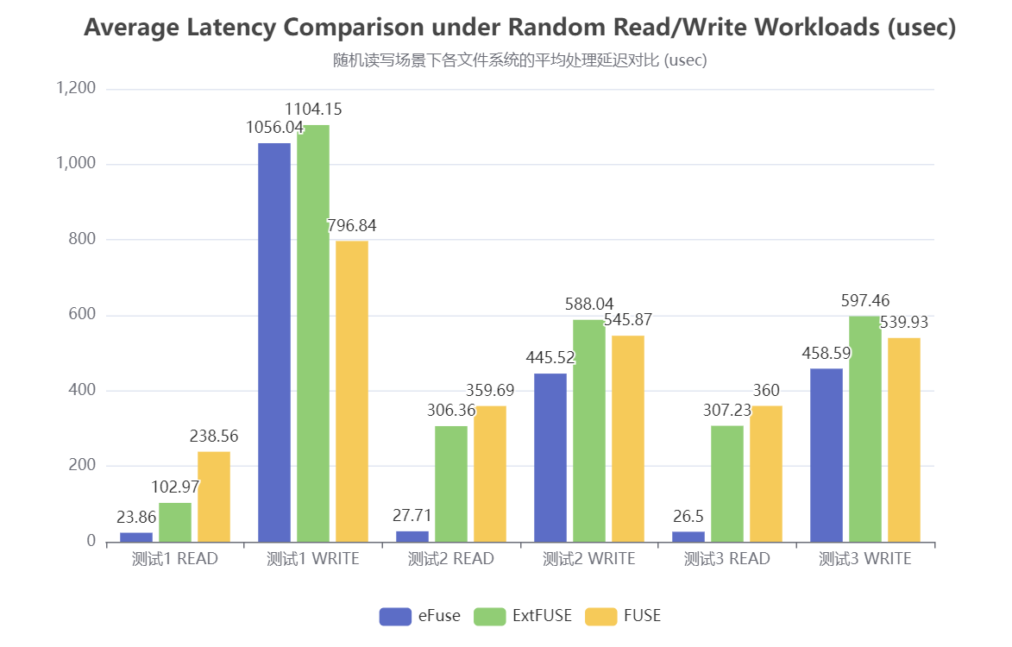
4.3 综合性能测试
项目背景
项目目标
设计实现
IOPS
吞吐量
测试评估
eFuse 在全部三类负载场景下相比FUSE和ExtFUSE 均有显著的性能提升。
初赛阶段提升约1.5~3倍。
总结展望
读写延迟

Slide 21
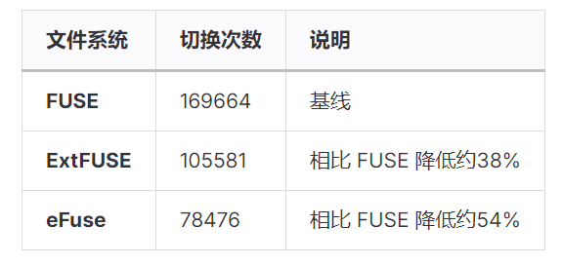
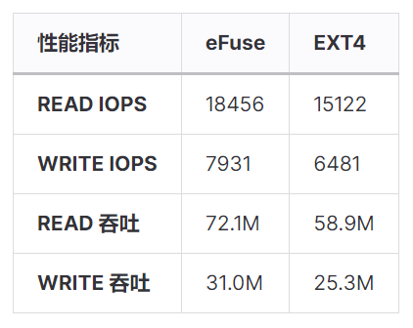
4.3 综合性能测试
项目背景
eFuse 对更多的元数据请求做了进一步优化处理，同时为更为复杂的 I/O 请求做特殊处理，进一步降低了 内核态/用户态切换次数，从而实现性能大幅优化的效果，符合预期。
项目目标
设计实现
在多个负载测试下，eFuse 的性能都逼近 EXT4。在 负载测试2：多个小文件的随机读写混合测试 下，eFuse 表现优异，由于能够充分发挥 eBPF map 缓存路径的优势，性能一度超越 EXT4，显示出了 eFuse 在小文件场景的极强竞争力。
测试评估
总结展望

Slide 22
4.4 eFUSE 项目视频演示
项目背景
项目目标
设计实现
测试评估
总结展望

Slide 23
5.1 eFuse 总结
目标 | 完成情况 | 说明
目标1：FUSE 内核模块扩展 | 全部完成 | 1. 支持新的eBPF程序类型。 2. 扩展FUSE挂载点支持。 3. 设计并注册文件系统相关 helper 函数。 4. 后续可能随着需求变化，进一步扩展。
目标2：FUSE 元数据请求优化 | 全部完成 | 1. 优化 inode、目录、权限、路径等相关操作。 2. 使用 eBPF map 实现元数据缓存。 3. 实现内核态与用户态高效协调访问。 4. 内核/用户态切换次数显著下降。
目标3：FUSE I/O 请求的特殊优化 | 全部完成 | 1. 支持直通路径：eBPF 直接读取文件内容。 2. 支持缓存路径：将内容存入 eBPF map 缓存。 3. 设计请求调度策略实现直通与缓存路径选择。 4. 读写性能提升 1.5~3 倍。
目标4：基于内核修改的多核优化 | 基本完成80% | 1. 为每个核心构建独立 ringbuf 管道代替请求队列。 2. 实现可扩展的核间通信机制。 3. 实现多核 CPU 环境的适配。
目标5：负载监控与请求均衡 | 进行中 20% | 1. 利用 eBPF 动态分析请求负载。 2. 根据 ringbuf 状态进行调度策略调整。 3. 针对不同的负载情况实现合理的请求分配。
项目背景
项目目标
设计实现
测试评估
总结展望

Slide 24
5.1 eFuse 总结
性能优先：在不改变 FUSE 架构和接口标准的前提下，尽可能提升用户态文件系 统的运行效率。
灵活易拓展：模块之间松耦合，绝大部分逻辑采用eBPF实现，即插即用、安全高效。
兼容性：完全保持与现有 FUSE 文件系统的兼容性，确保用户态文件系统的接口 和行为不变
高并发支持：设计合理的请求调度和负载均衡机制，充分利用多核处理器的并行能力，提升系统在高并发场景下的吞吐率和响应速度。
全面优化：设计多条工作路径和自适应调度机制，在各个复杂的负载都能维持高性能水平。
项目背景
项目目标
设计实现
测试评估
总结展望

Slide 25
5.2 eFuse 展望
继续完成工作：对于初赛阶段未完成的工作，在决赛阶段持续开发。
完善已有工作：针对目前已完成的工作，进一步全面优化处理，达到更高的性能水平。
- 针对FUSE请求绕过操作，尝试对更多的FUSE请求设计单独的eBPF处理函数，实
现全面覆盖，极致性能提升。
- 针对现有的调度算法，尝试设计并实现更为合理的调度方式。
……
思考新的优化方向：进一步思考并实现新的eBPF结合FUSE的优化方向。
- 考虑对IO堆栈层次结构修改，结合eBPF实现IO堆栈的调度策略。
……
项目背景
项目目标
设计实现
测试评估
总结展望

Slide 26
2024年全国大学生计算机系统能力大赛操作系统设计
Thanks
proj289-High-performance-user-mode-file-system
队伍名称：FastPoke
队伍成员：许辰涛、冯可逸、赵胜杰校内导师：夏文、李诗逸
校外导师：郑昱笙

